Slide 1
ΜΙΝΩΙΚΟΣ ΠΟΛΙΤΙΣΜΟΣ
Η ΜΙΝΩΙΚΗ ΚΡΗΤΗ

Slide 2
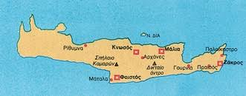
Την περίοδο που ο Κυκλαδικός Πολιτισμός βρισκόταν σε άνθηση και άλλος ένας λαμπρότερος πολιτισμός γεννιέται στη Κρήτη.

Slide 3
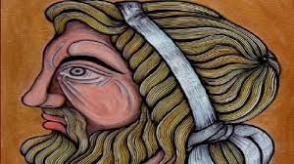
Ονομάστηκε Μινωικός από τον βασιλιά Μίνωα που σύμφωνα με τη μυθολογία ήταν γιος του Δία και της Ευρώπης.

Slide 4
Ο μυθικός βασιλιάς Μίνωας παντρεύτηκε την Πασιφάη και απέκτησαν 4 γιους και 4 κόρες.
Ανδρόγεως
Δευκαλίωνας
Γλαύκος
Κατρέας
Αριάδνη
Φαίδρα
Ξενοδίκη
Ακάλλη

Slide 5
Με το πέρασμα του χρόνου όμως Μίνωες λέγονταν όλοι οι βασιλιάδες της Κρήτης.

Slide 6
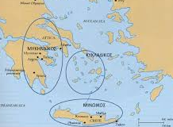
Η Κρήτη λόγω της θέσης της έγινε γρήγορα μεγάλη ναυτική και εμπορική δύναμη. Φτιάχτηκαν πολλά λιμάνια στο νησί και αμέτρητα κρητικά καράβια έπλεαν σε όλο το Αιγαίο.

Slide 7
ΠΟΥ ΤΑΞΙΔΕΥΑΝ ΤΑ ΜΙΝΩΙΚΑ ΚΑΡΑΒΙΑ;
ΚΥΚΛΑΔΕΣ
ΑΙΓΥΠΤΟ
ΑΝΑΤΟΛΗ
ΤΡΟΙΑ
ΚΥΠΡΟ

Slide 9
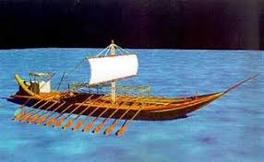
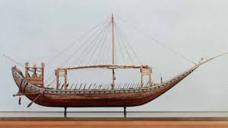
Τα κρητικά πλοία ήταν αμέτρητα !!!

Slide 10
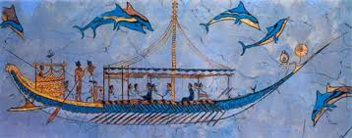
ΜΙΝΩΙΚΟ ΠΛΟΙΟ ΤΟΙΧΟΓΡΑΦΙΑ

Slide 11
ΤΑ ΠΡΟΪΟΝΤΑ ΠΟΥ ΠΟΥΛΟΥΣΑΝ ΟΙ ΚΡΙΤΕΣ
ΛΑΔΙ
ΜΕΛΙ
ΚΡΑΣΙ
ΑΓΓΕΙΑ
ΚΟΣΜΗΜΑΤΑ
ΣΦΡΑΓΙΔΕΣ

Slide 12
ΟΙ ΚΡΗΤΕΣ Ή ΜΙΝΩΙΤΕΣ ΑΓΟΡΑΖΑΝ
ΧΑΛΚΟ
ΑΣΗΜΙ
ΧΡΥΣΑΦΙ
ΕΛΕΦΑΝΤΟΔΟΝΤΟ
ΠΟΛΥΤΙΜΕΣ ΠΕΤΡΕΣ

Slide 13
ΜΙΝΩΙΚΗ ΘΑΛΑΣΣΟΚΡΑΤΙΑ
Οι Κρήτες εκείνη την εποχή, την εποχή του χαλκού, κυριαρχούσαν με τα πλοία τους στη θάλασσα.
Ήταν θαλασσοκράτορες.
Οι Μινωίτες είχαν τέτοια δύναμη στη θάλασσα , που την εποχή αυτή δημιουργήθηκε όπως λέμε η μινωική θαλασσοκρατία.

Slide 14
ΟΙ ΠΟΛΕΙΣ ΤΗΣ ΚΡΗΤΗΣ ΔΕΝ ΕΙΧΑΝ ΤΕΙΧΗ!!!
Ήταν τόσο μεγάλη η ναυτική δύναμη των Μινωιτών που κανένας εχθρός δεν τολμούσε να τους απειλήσει.

Slide 15
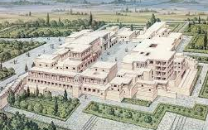
ΣΤΟ ΝΗΣΙ ΒΑΣΙΛΕΥΕ ΕΙΡΗΝΗ

Slide 16
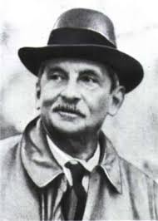
Ο Άγγλος αρχαιολόγος Άρθουρ Έβανς ήταν ο πρώτος που έκανε ανασκαφές και ανακάλυψε μια από τις μεγαλύτερες πόλεις της μινωικής Κρήτης την Κνωσό.

Slide 18
Την εποχή του χαλκού άλλος ένας σπουδαίος πολιτισμός γεννιέται στην Κρήτη!
Ο ΜΙΝΩΙΚΟΣ ΠΟΛΙΤΙΣΜΟΣ

Slide 19
6^{ο} ΔΗΜΟΤΙΚΟ ΣΧΟΛΕΙΟ ΧΑΪΔΑΡΙΟΥ
Γ΄ΤΑΞΗ
Κ. ΚΙΚΗ

